Slide 4
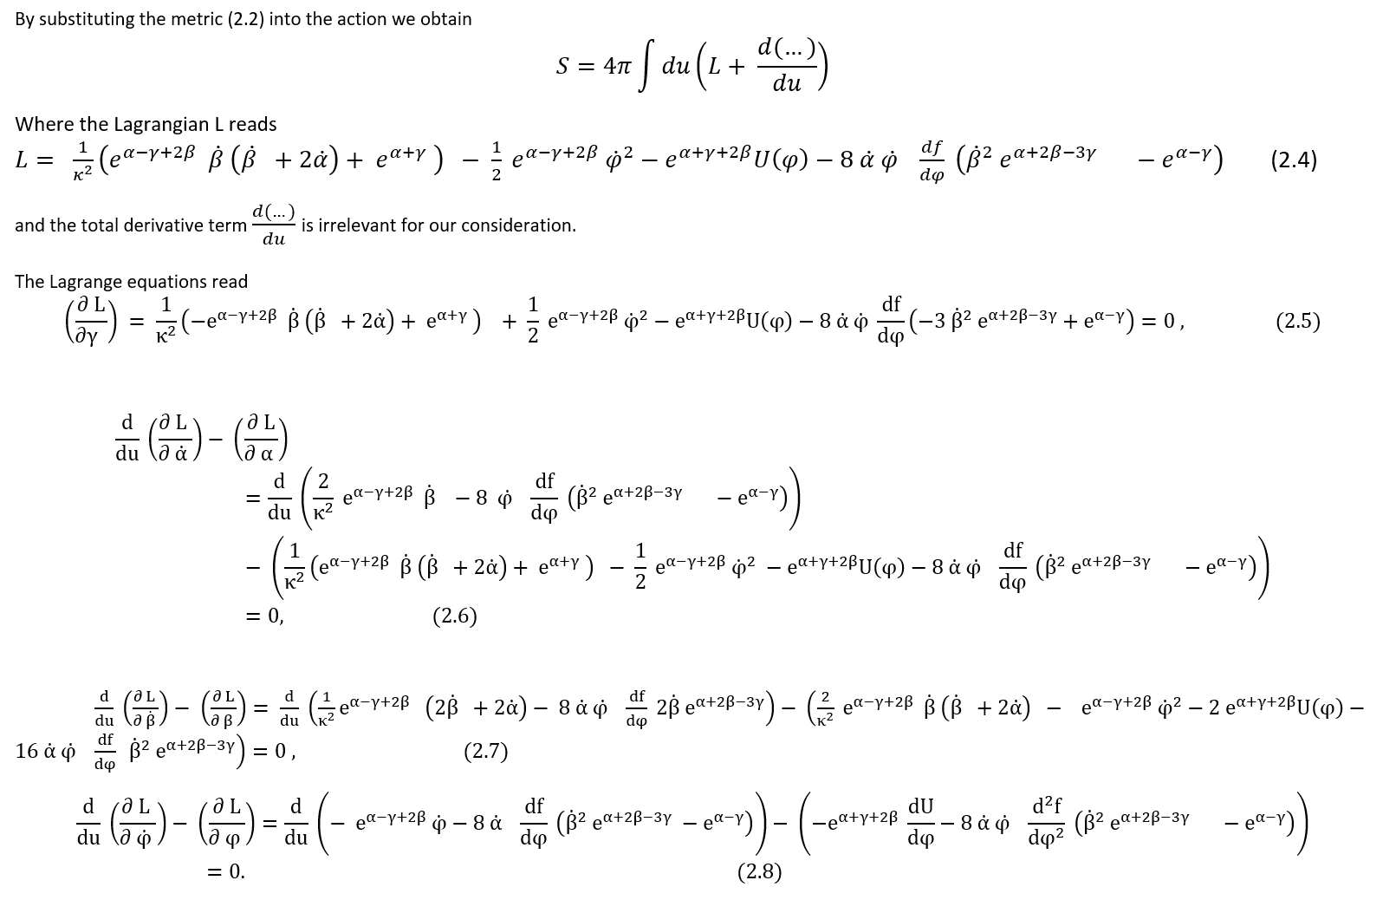

Slide 5
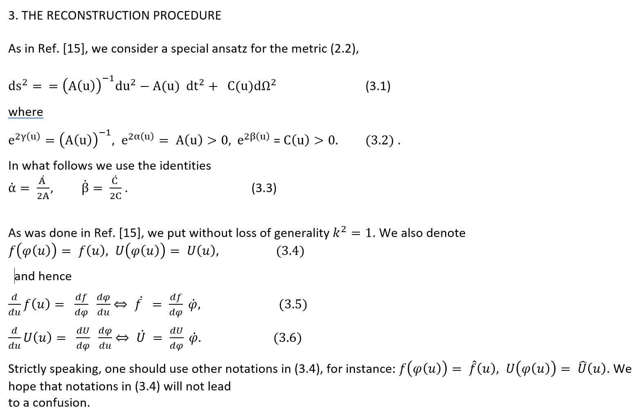

Slide 6
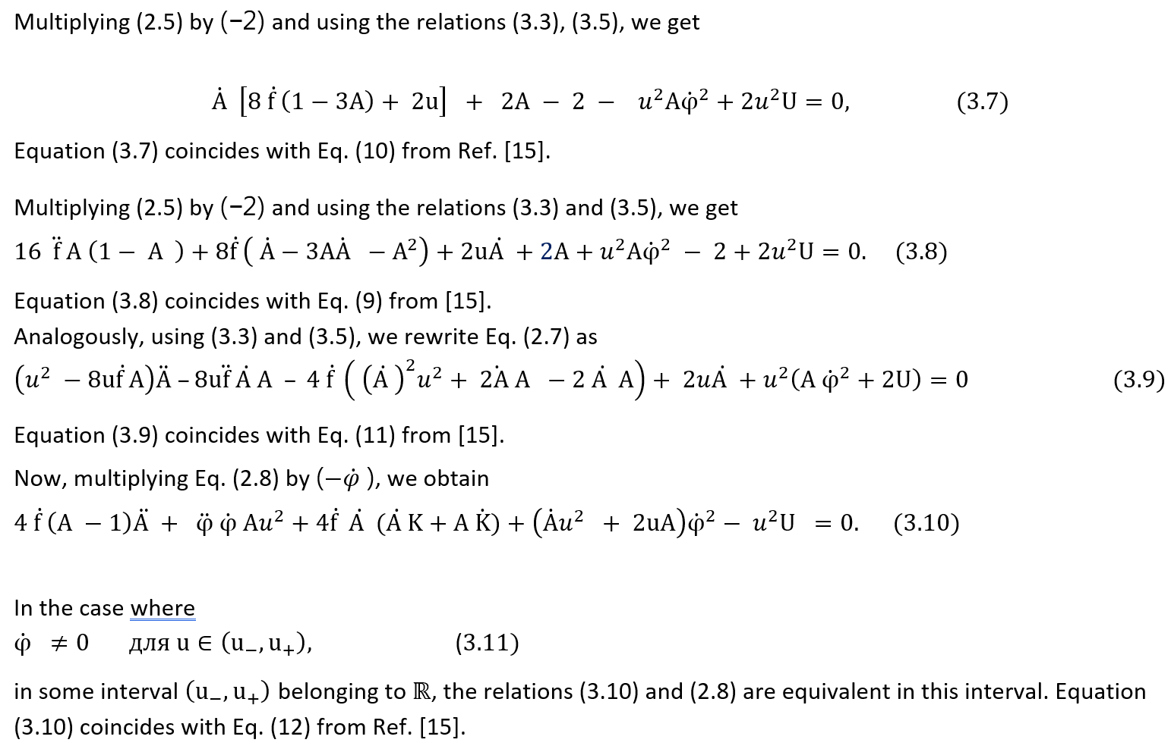

Slide 11
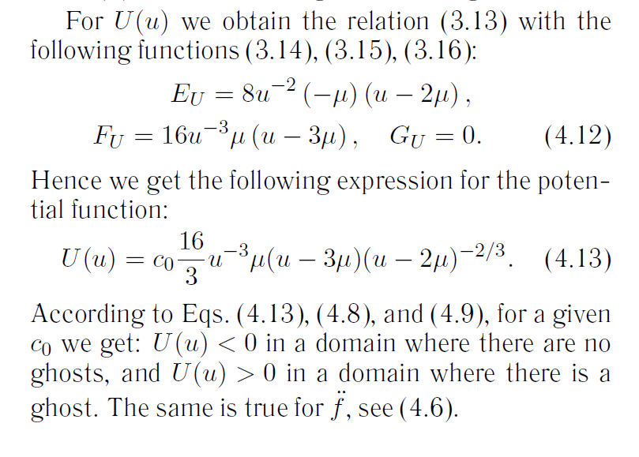

Slide 12
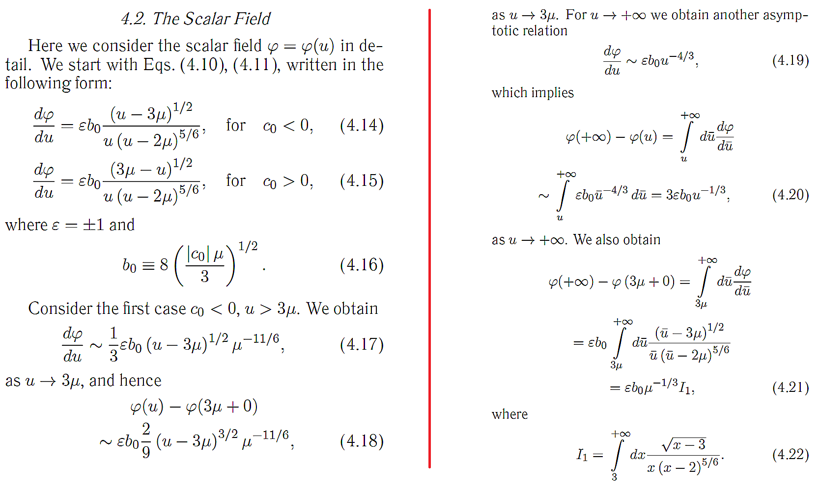

Slide 13
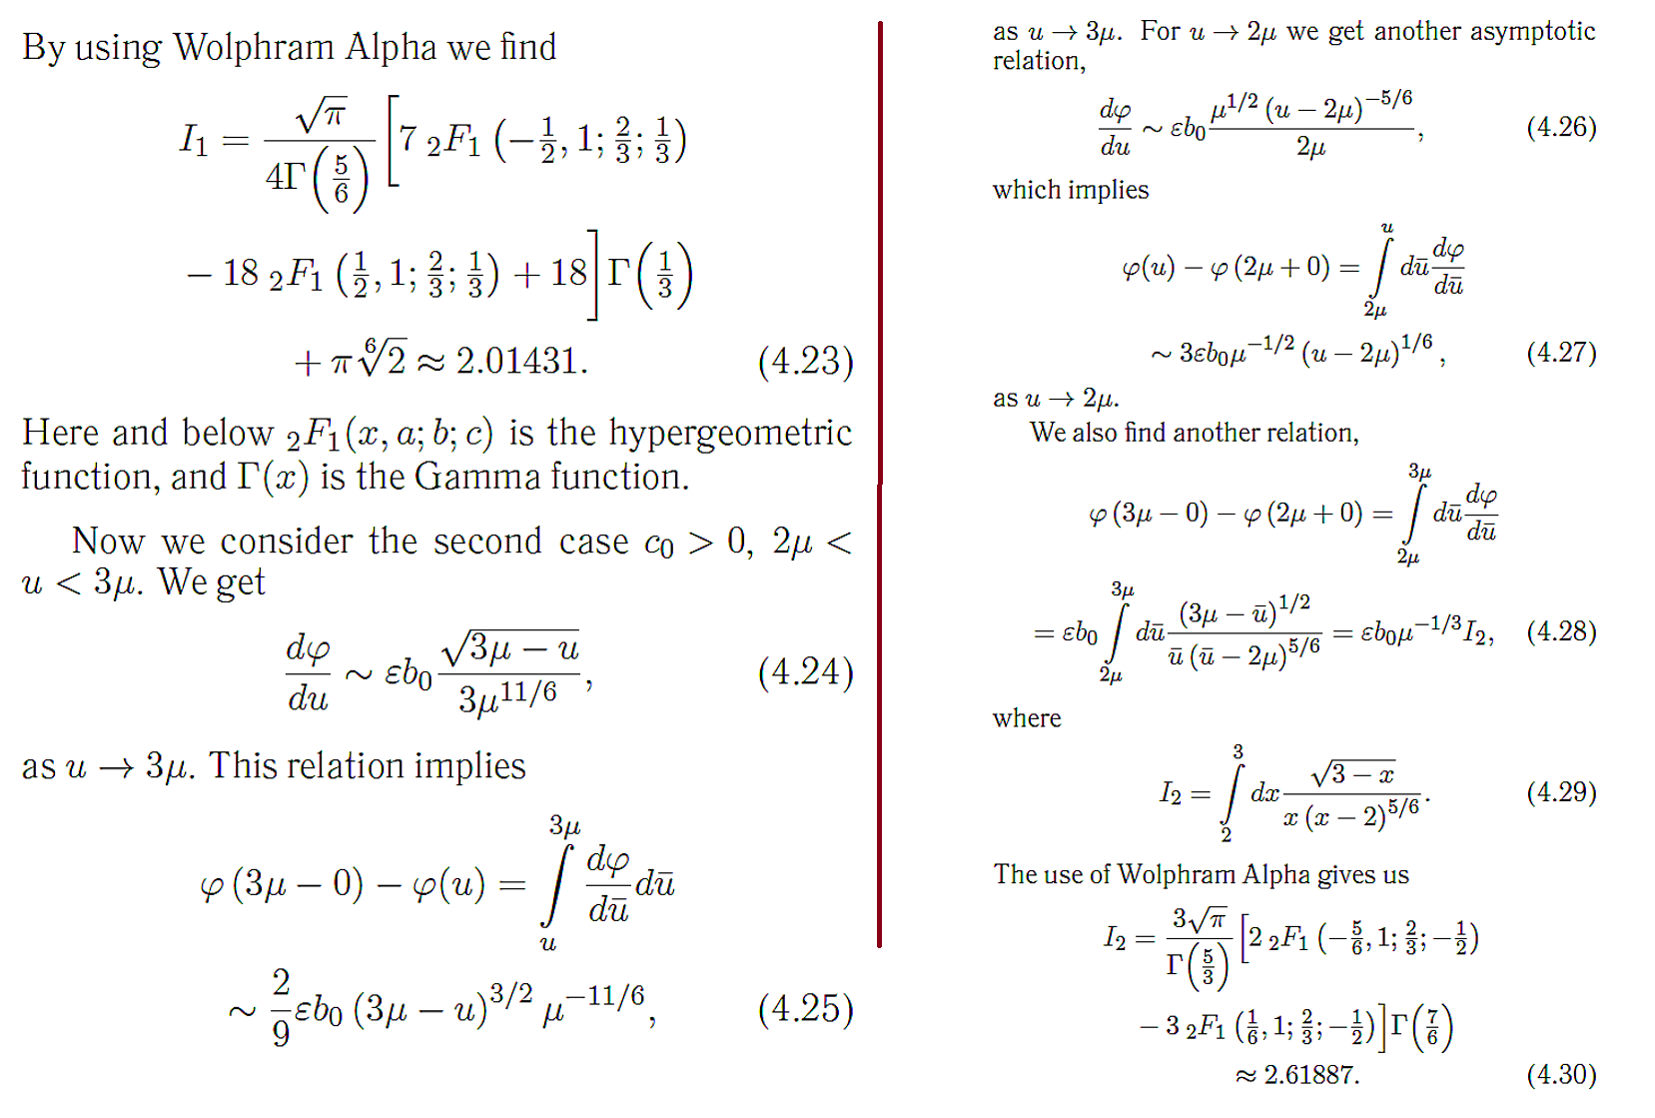

Slide 15
Зависимость $φ$(u)

Slide 17
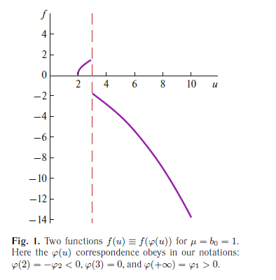

Slide 18
Зависимость |f($φ$)|

Slide 21
Зависимость U($φ$)

Slide 22
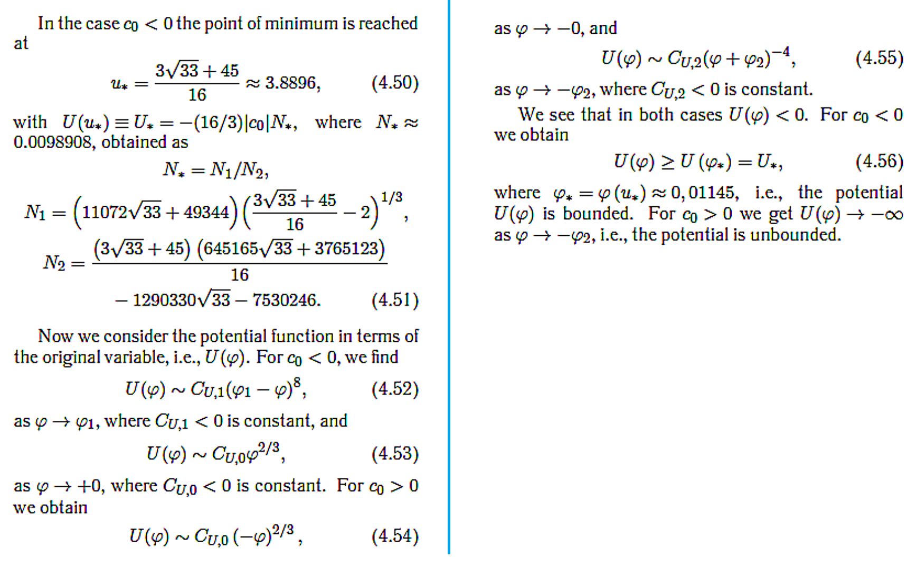

Slide 25
Thank you for your attention!!!

